Slide 1



Slide 2

Notes:
No Brasil desde o ano 2000 (2006 – 7° Ciclo Consecutivo)
representa 90% do PIB
mais de 2/3 da população mundial.
PUBLICAÇÕES:
Brasil – 11 publicações
Reino Unido – 33 (análises por regiões)
Espanha - 16 (por regiões)
Estados Unidos – 8

Slide 3
Abrangência GEM 2006
Europa - 21
Américas - 10 (6 da América do Sul)
Ásia - 9
África - 1
Oceania - 1
42 países

Slide 4
NOTAS METODOLÓGICAS
1/24

Slide 5
Coleta e Análise dos Dados
1- Pesquisa com População Adulta (18 a 64 anos)
    Obtenção de taxas e estimativas
    2000 entrevistados em 2006 (15.900 desde o ano 2000)
2- Pesquisa com Especialistas Nacionais
    Avaliação das condições para empreender
    37 entrevistados em 2006 (210 desde o ano 2000)
3- Pesquisa em Fontes Secundárias
    Banco Mundial, OCDE...
    IBGE, MEC, SEBRAE...
2/24

Slide 6
Estágio do Empreendimento
Iniciais
nascentes: até 3 meses de vida
novos: de 3 a 42 meses de vida
Estabelecidos - mais de 42 meses
3/24

Slide 7
Metodologia GEM Internacional
Países de Renda Alta:
PIB per capita (PPP) superior a US$20,000.00.
Países de Renda Média:
PIB per capita (PPP)
inferior a US$20,000.00
4/24

Slide 8
PRINCIPAIS TAXAS
5/24

Slide 9
Taxas de Empreendedores Iniciais
Países participantes
Países de Renda Alta
Bélgica (42º no ranking)
Austrália (9º no ranking)
Países de Renda Média
Rússia (33º no ranking)
Peru (1º no ranking)
Brasil (10º no ranking)
9,5% - 259 milhões de empreendedores
2,7% - 180 mil empreendedores
11,9% - 1,5 milhões de empreendedores
4,9% - 4,6 milhões de empreendedores
40,2% - 6,6 milhões de empreendedores
11,7% - 13,7 milhões de empreendedores
6/24

Slide 10
Taxas de Empreendedores Estabelecidos
Países participantes 6,9% - 189 milhões de empreendedores
Países de Renda Alta
França (41º no ranking) 1,3% - 500 mil empreendedores
Austrália (9º no ranking) 9,1% - 1,2 milhões de empreendedores
Países de Renda Média
Rússia (42º no ranking) 1,2% - 1,1 milhões de empreendedores
Filipinas (1º no ranking) 19,7% - 9,6 milhões de empreendedores
Brasil (5º no ranking) 12,1% - 14,3 milhões de empreendedores
7/24

Slide 11
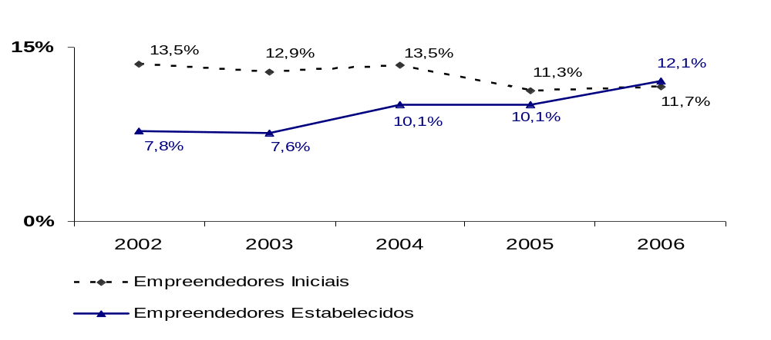
Evolução do Empreendedorismo
Brasil
8/24

Slide 12
Motivação para empreender
- Oportunidade e Necessidade -
Países de Renda Alta
Para cada 9 pessoas empreendendo por oportunidade,
1 empreende por necessidade.
Países de Renda Média
Para cada 3 pessoas empreendendo por oportunidade,
1 empreende por necessidade.
Brasil
Para cada pessoa empreendendo por oportunidade,
1 empreende por necessidade.
9/24

Slide 13
TAXA DE DESCONTINUIDADE
Encerram, interromperam ou desistiram do seu negócio nos últimos 12 meses.
10/24

Slide 14
Taxa de Descontinuidade
Países participantes 3,8%
Países de Renda Alta
Holanda (42º no ranking) 0,2%
Emirados Árabes (11º no ranking) 4,7%
Países de Renda Média
Hungria (39º no ranking) 1,1%
Índia (1º no ranking) 15 %
Brasil (12º no ranking) 4,5%
11/24

Slide 15
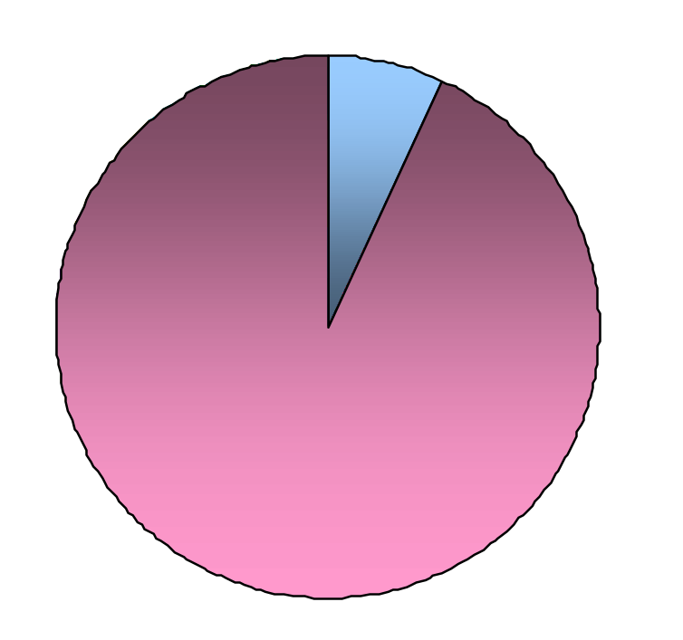
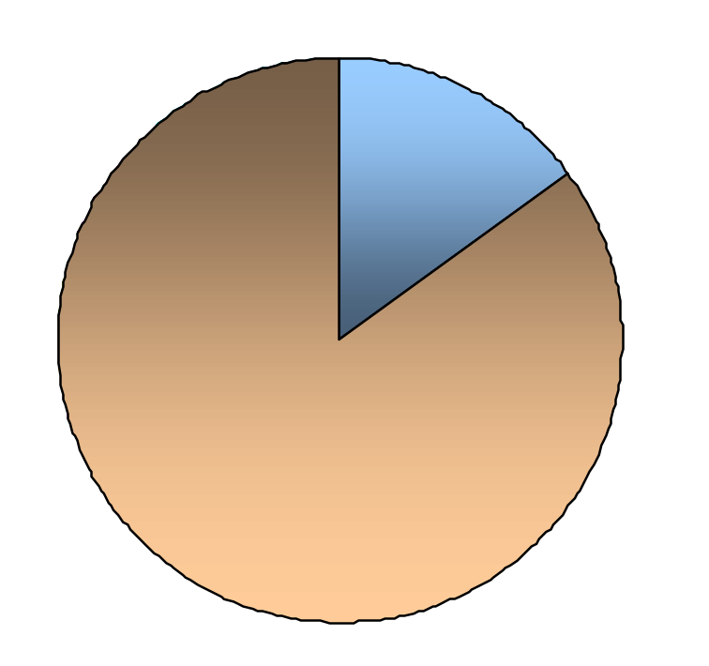
Taxa de Descontinuidade
Brasil
4,5% Descontinuaram
9,3 % Descontinuaram
População Adulta
Empreendedores Iniciais
12/24

Slide 16
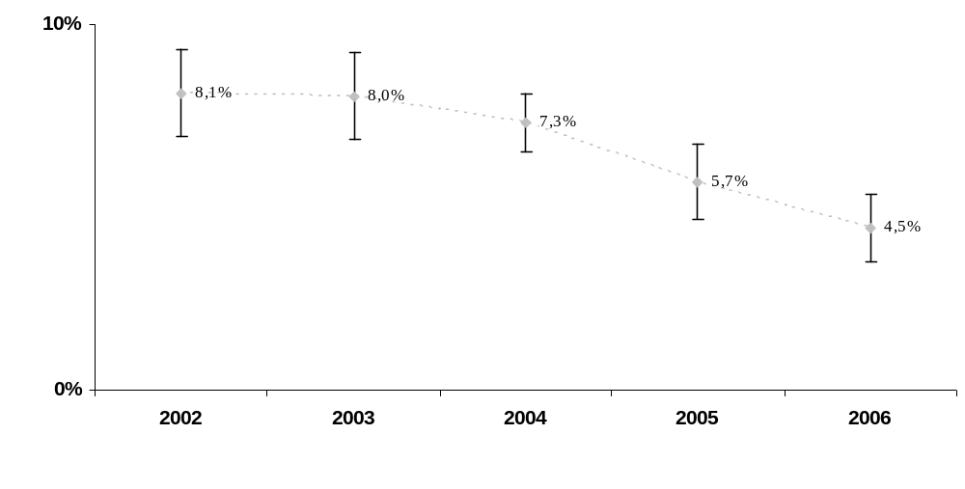
Taxa de Descontinuidade
Brasil
13/24

Slide 17
Motivo da Descontinuidade
Brasil
Entrevistados
31% - Muita competição/Falta de cliente
9,7% - Obtenção de emprego
Empreendedores por necessidade
43% - Obtenção de emprego
14/24

Slide 18
POTENCIAL DE INOVAÇÃO DOS EMPREENDIMENTOS
  Conhecimento dos Produtos pelos consumidores
  Grau de concorrência
  Idade das Tecnologias e processos
15/24

Slide 19
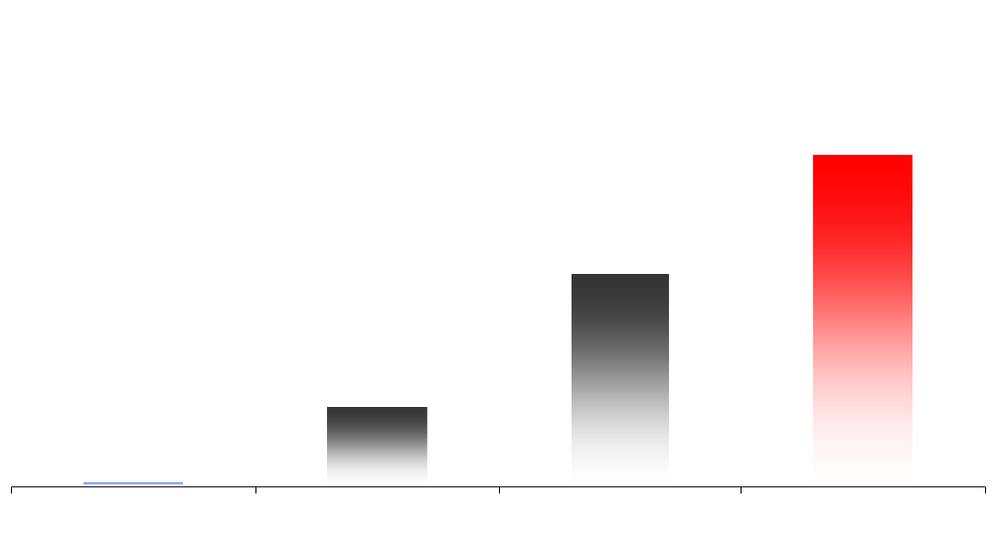
Potencial de Inovação
Empreendedores Iniciais
52,7%
33,8%
12,8%
0,7%
3 fatores
Máximo
2 fatores
1 fator
Nenhum
Mínimo
Intermediário
Produto novo
Baixa concorrência
Tecnologia nova
Produto conhecido
Alta concorrência
Tecnologia conhecida
16/24

Slide 20
Potencial de Inovação
Empreendedores Iniciais
 | Países Renda Alta | Países Renda Média | Brasil
Produtos Novos ou desconhecidos | 44% | 48% | 19%
Baixa Concorrência | 49% | 43% | 29%
Tecnologia Nova | 7% | 16% | 6%
17/24

Slide 21
Perfil do empreendedor Brasileiro segundo o Conhecimento do Produto
Empreendedores envolvidos com:
Produto Novo | Produto Conhecido
15% | 8% | Atuam em negócios orientados à empresa
6% | 2% | Esperam obter mais de 25% da receita a partir de exportação
35% | 21% | Esperam gerar 6 ou mais postos de trabalho nos próximos 5 anos
66 % | 47% | São motivados por oportunidade
19/24

Slide 22
Perfil do empreendedor Brasileiro segundo o
Grau de Concorrência
Empreendedores que atuam em setor de:
Baixa Concorrência | Alta Concorrência
16% | 9% | Possui renda familiar acima de 3 Salário Mínimos
19% | 1% | Têm mais de 11 anos de estudo
61% | 45% | São motivados por oportunidade
19/24

Slide 23
Perfil do empreendedor segundo a
Idade da Tecnologia
Empreendedores que utilizam:
Tecnologia Nova | Tecnologia Conhecida
32% | 23% | Atuam no setor de transformação
6% | 2% | Esperam obter mais de 25% da receita a partir de exportação
57% | 51% | São motivados por oportunidade
20/24

Slide 24
MENTALIDADE EMPREENDEDORA E
CONDIÇÕES PARA EMPREENDER
21/24

Slide 25
Mentalidade Empreendedora
Aspectos Analisados
    percepção de oportunidades de negócios
    autoconfiança em relação à habilidades gerenciais
    atitude perante o risco
    imagem social do empreendedor
    Empreendedores iniciais se mostram mais otimistas que os estabelecidos e os não empreendedores
22/24

Slide 26
Condições que limitam o empreendedorismo Brasil
Especialistas
Políticas Governamentais
Apoio Financeiro
Educação e Capacitação
Empreendedores
Clima Econômico
Políticas Governamentais
Acesso à infra-estrutura física
23/24

Slide 27
Muito Obrigado!
Contato:
GEM – Global Entrepreneurship Monitor
(41) 3264 2246
www.gembrasil.org.br
gembrasil@ibqp.org.br
24/24

